Slide 1
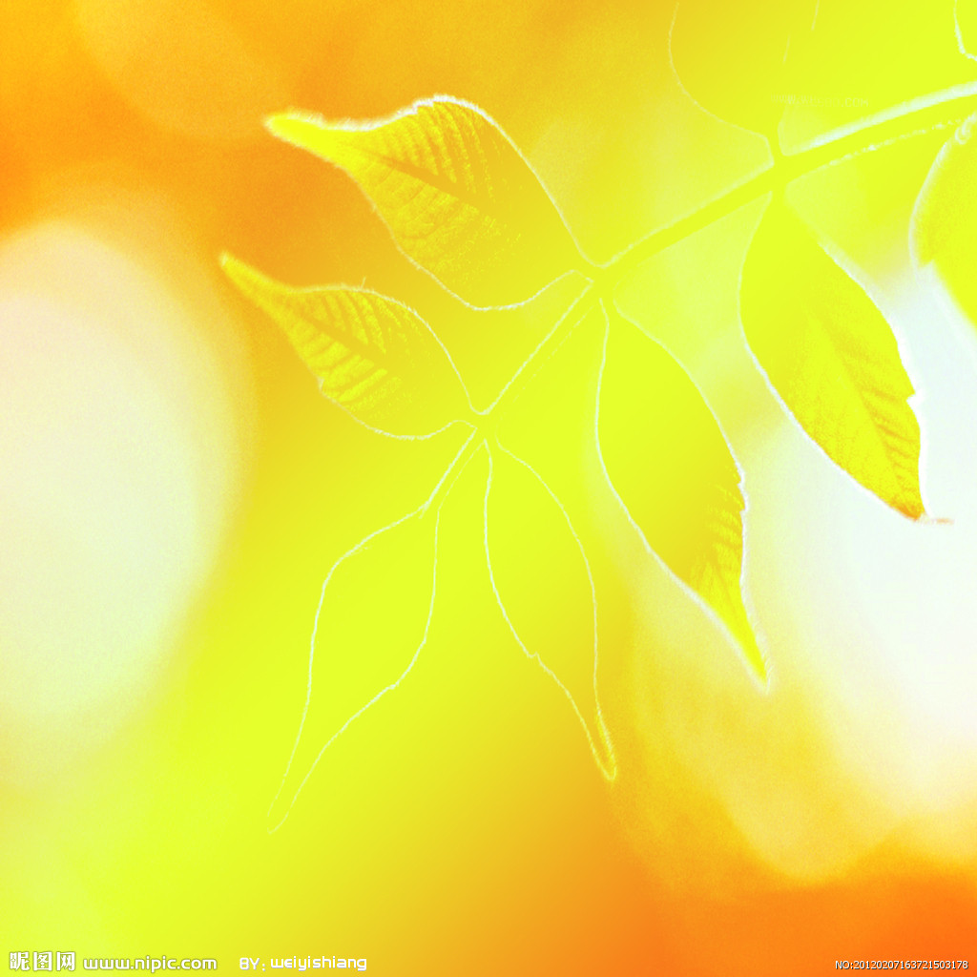

yánɡ
8、阳光

Slide 2
8、阳光
1
阳光像金子，洒遍田野、高山和小河。
田里的禾苗，因为有了阳光，更绿了。山上的小树，因为有了阳光，更高了。河面闪着阳光，小河就像长长的锦缎了。
早晨，我拉开窗帘，阳光就跳进了我的家。
谁也捉不住阳光，阳光是大家的。
阳光像金子，阳光比金子更宝贵。
2
3
4
5

Slide 3
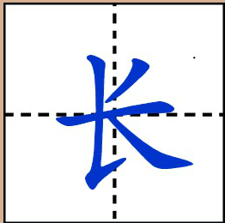
读音：
1、chánɡ
2、zhǎnɡ
结构：
笔顺：

Slide 4
金子 阳光
禾苗 更高了
田野 更绿了
河面 长长的锦缎

Slide 5
田里的禾苗，因为有了阳光，更绿了。山上的小树，因为有了阳光，更高了。

Slide 6
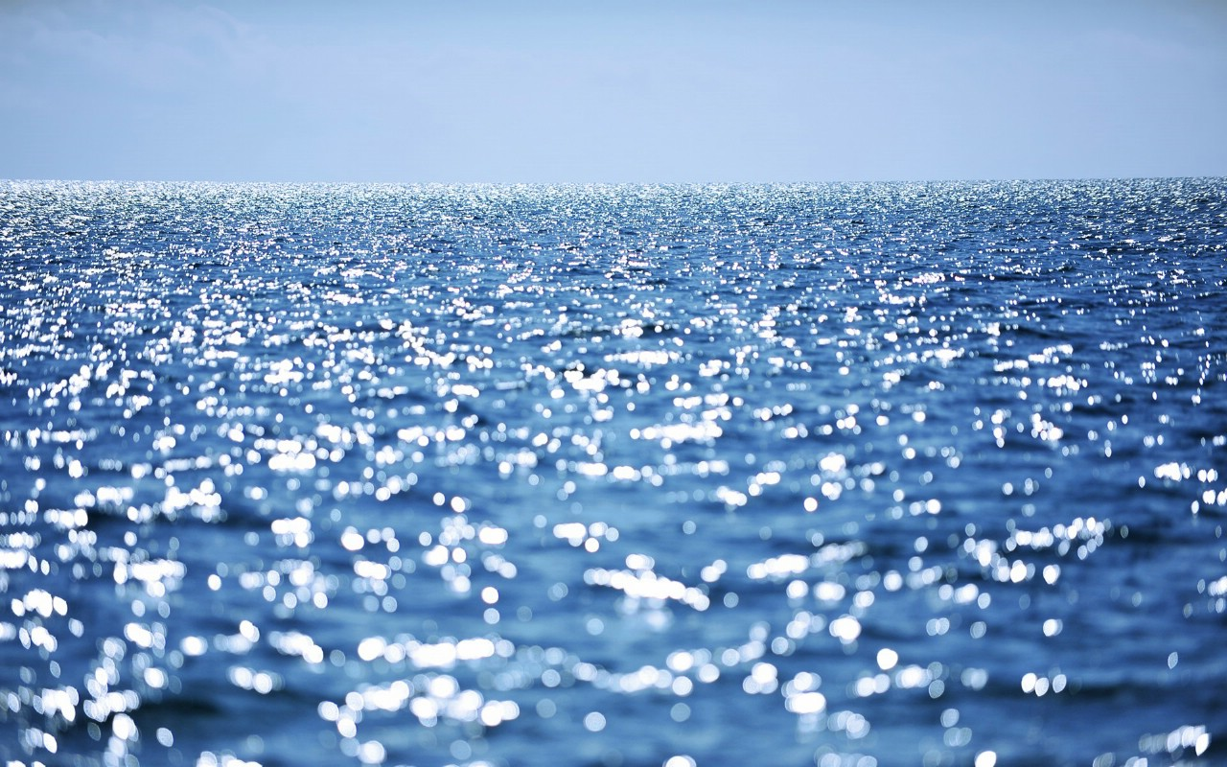
河面好像长长的锦缎。

Slide 7
我会按原文填空：
1、田里的禾苗，因为有了阳光，更 了。
2、山上的小树，因为有了阳光，更 了。
我会举例子：
，因为有了阳光，更 了。

Slide 8
我会做比较：
1、阳光照进了我的家。
2、阳光跳进了我的家。

Slide 9
讨论：
为什么说阳光比金子更宝贵？

Slide 10
阳光比金子更宝贵！

